Slide 1
RELATÓRIO GERENCIAL
Datathon — Análise de Defasagem Escolar
Passos Mágicos | Projeto de Data Analytics
Aluno: Luiz Felipe Marinho
RA: rm369704
Link do Github:
https://github.com/LuFeMa33/PosTech_Datathon
Link do notebook desenvolvido:
https://github.com/LuFeMa33/PosTech_Datathon/blob/main/Datathon.ipynb
Link do deploy da aplicação no Streamlit Cloud:
https://defasagem-escolar.streamlit.app/

Slide 2
Contexto dos dados
Base analisada: 3.030 registros após tratamento dos dados.
Indicadores centrais: IAN, IDA, IEG, IAA, IPS, IPV e INDE.
Variáveis acadêmicas: Matemática, Português e Inglês.
Variáveis de contexto: idade, gênero, ano de nascimento, ano de ingresso e instituição de ensino.
3

Slide 3
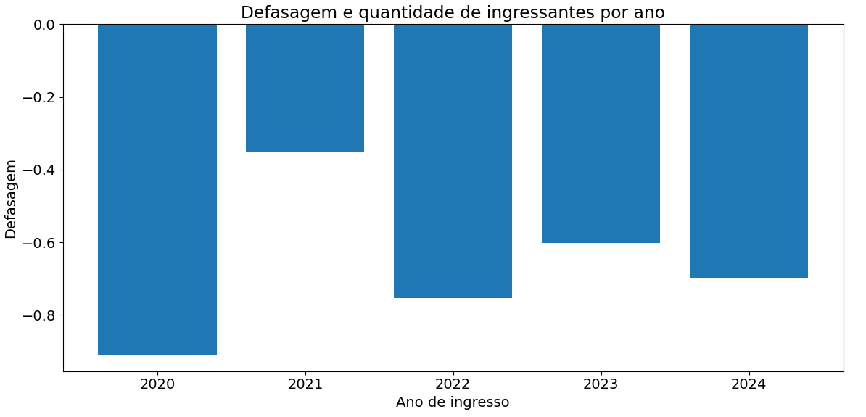
1. Adequação do nível (IAN) — Qual é o perfil geral de defasagem dos alunos (IAN) e como ele evolui ao longo do ano? (Ex.: quantos alunos estão moderadamente ou severamente defasados?)
4

Slide 4
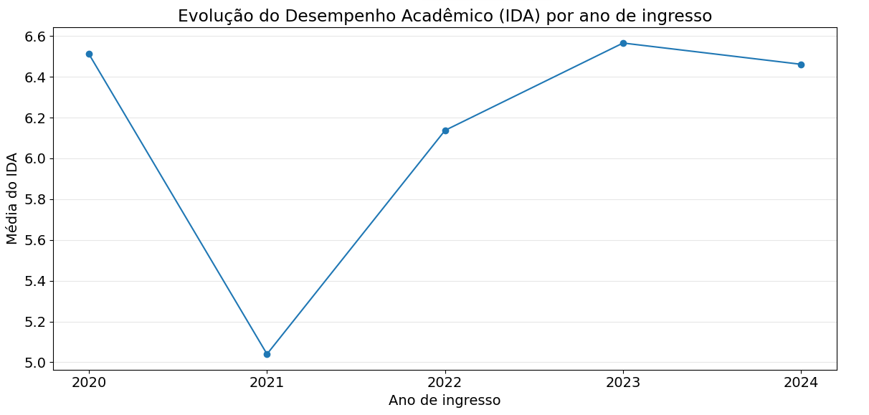
2. Desempenho acadêmico (IDA) — O desempenho acadêmico médio (IDA) está melhorando, estagnado ou caindo ao longo das fases e anos?
5

Slide 5
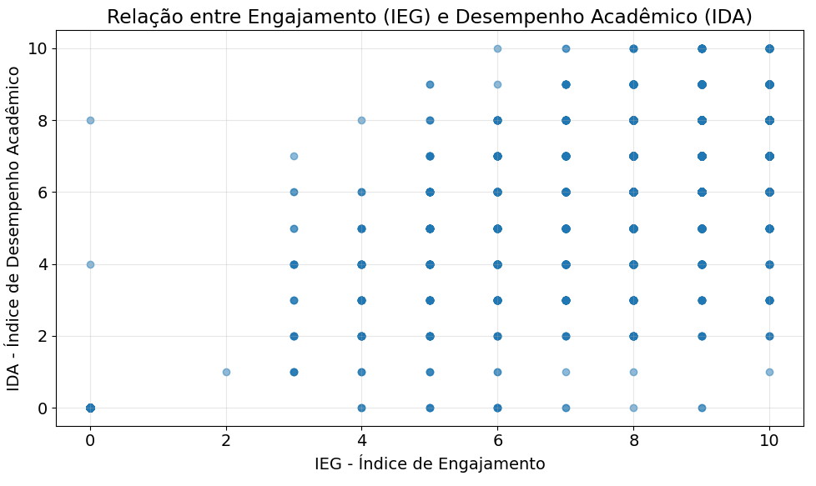
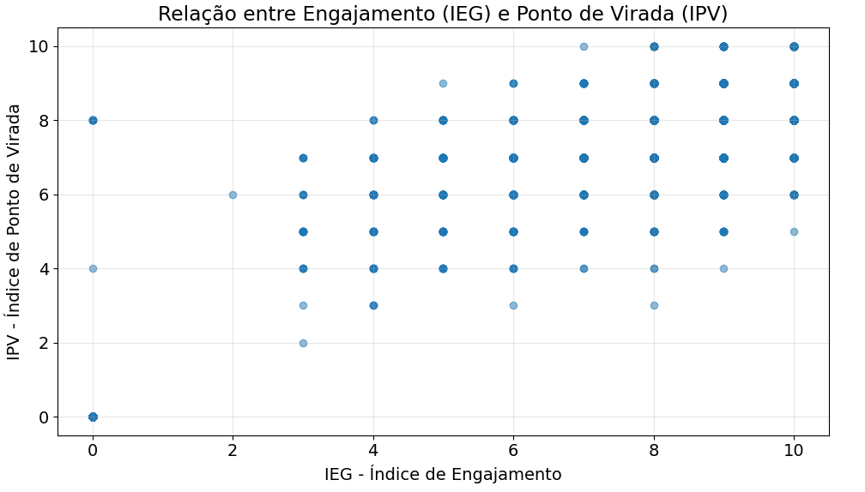
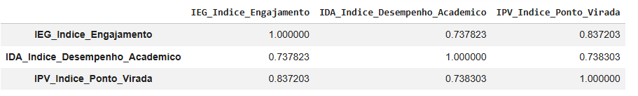
3. Engajamento nas atividades (IEG) — O grau de engajamento dos alunos (IEG) tem relação direta com seus indicadores de desempenho (IDA) e do ponto de virada (IPV)?
6

Slide 6
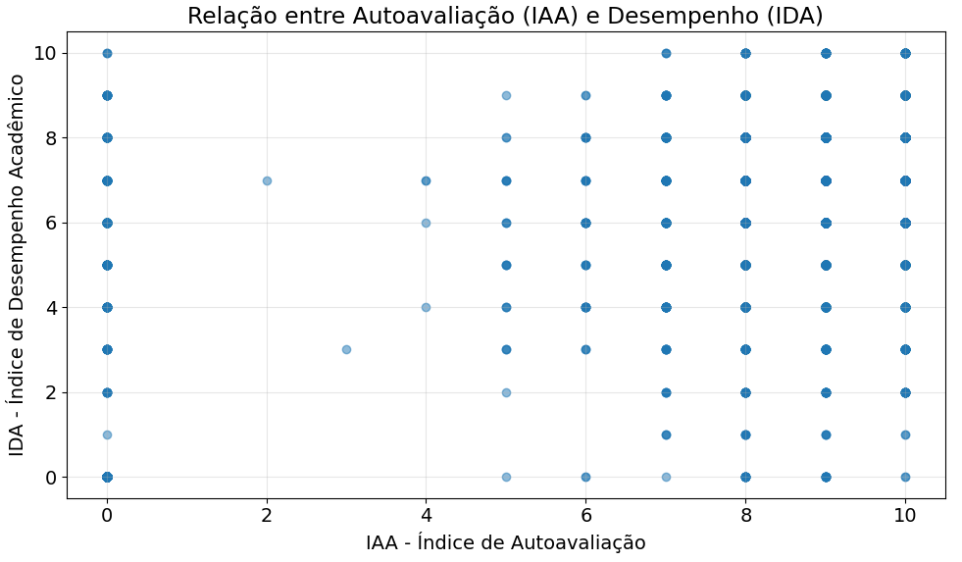
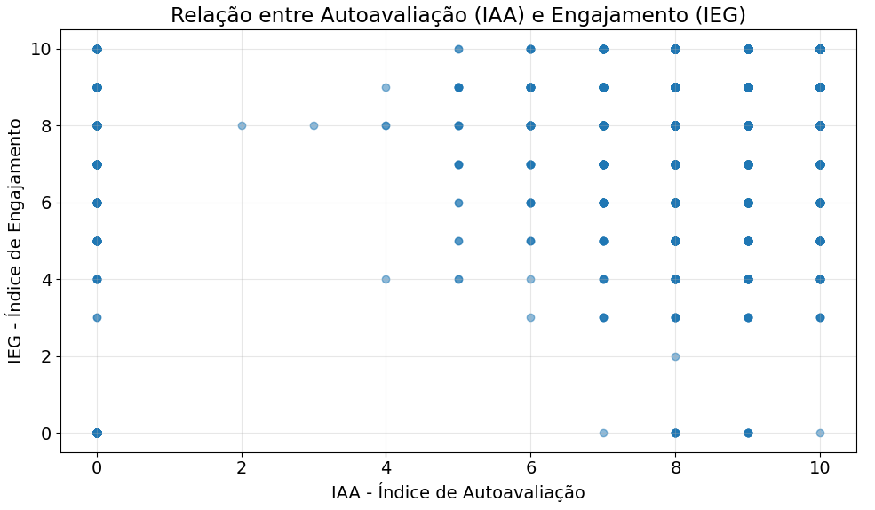
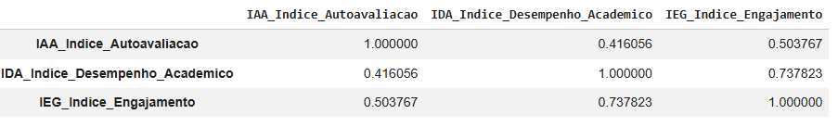
4. Autoavaliação (IAA) — As percepções dos alunos sobre si mesmos (IAA) são coerentes com seu desempenho real (IDA) e engajamento (IEG)?
7

Slide 7
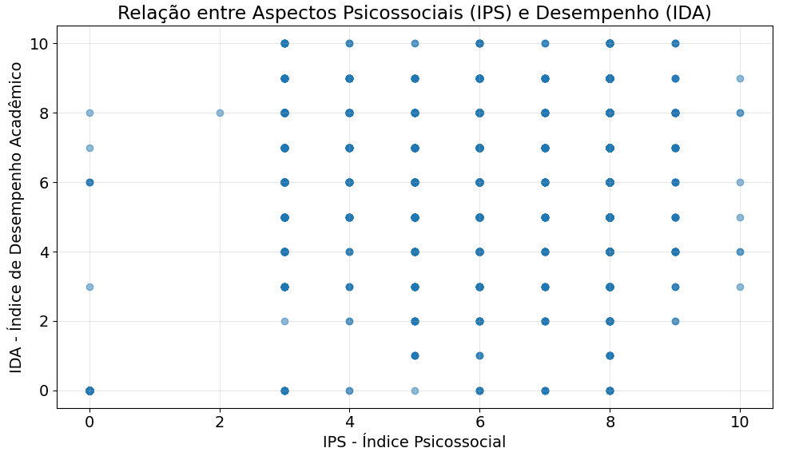
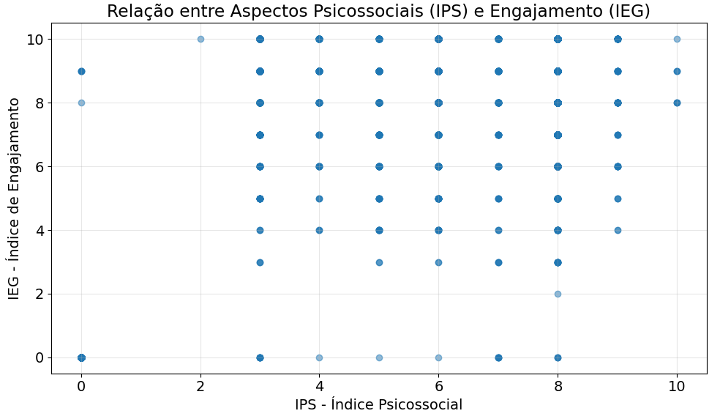
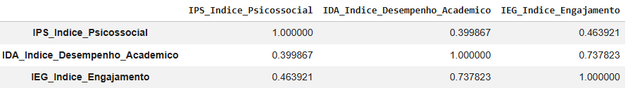
5. Aspectos psicossociais (IPS) — Há padrões psicossociais (IPS) que antecedem quedas de desempenho acadêmico ou de engajamento?
8

Slide 8
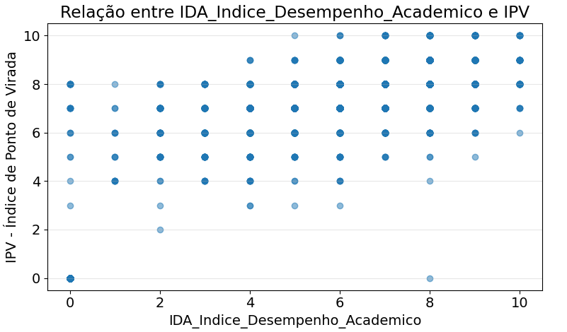
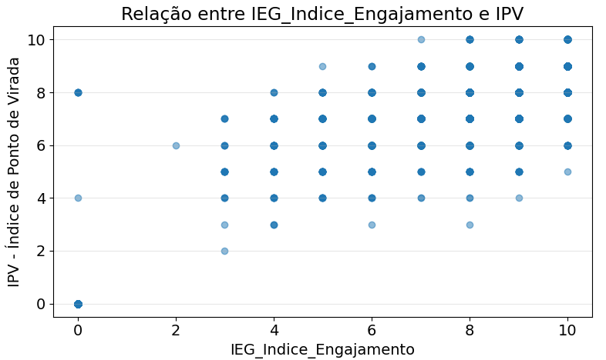
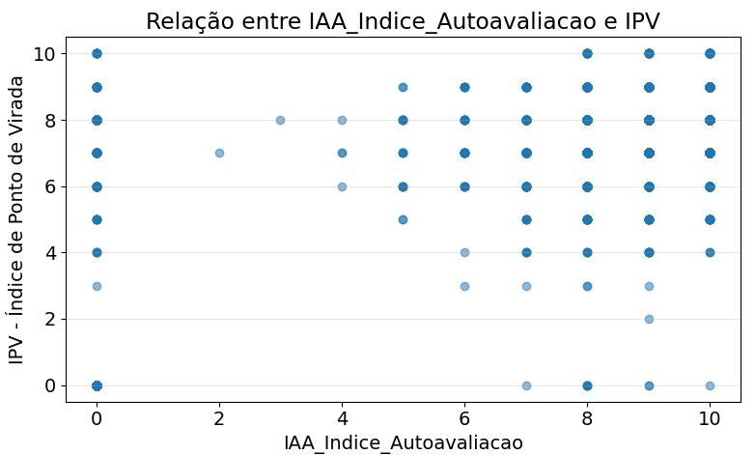
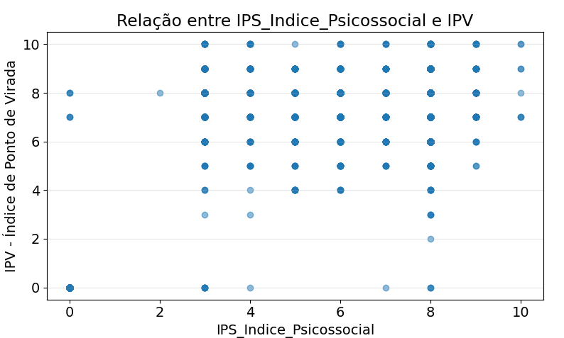
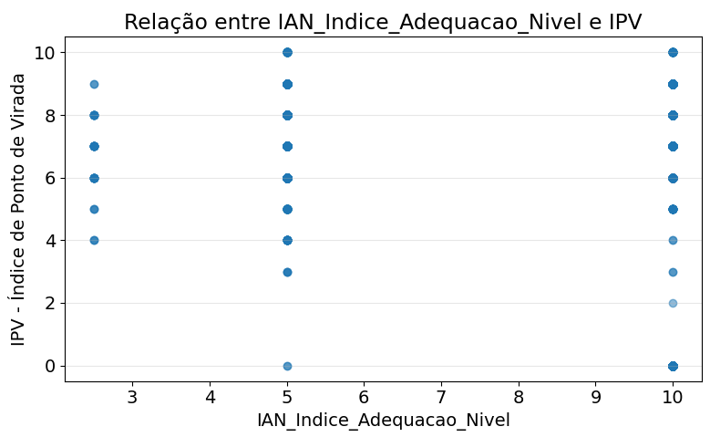
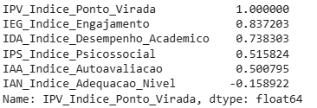
7. Ponto de virada (IPV) — Quais comportamentos — acadêmicos, emocionais ou de engajamento — mais influenciam o IPV ao longo do tempo?
10

Slide 9
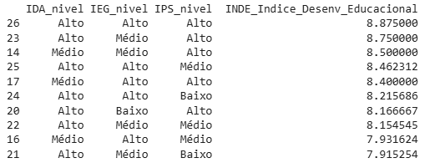

8. Multidimensionalidade dos indicadores — Quais combinações de indicadores (IDA + IEG + IPS + IPP) elevam mais a nota global do aluno (INDE)?
11

Slide 10
9. Previsão de risco com Machine Learning — Quais padrões nos indicadores permitem identificar alunos em risco antes de queda no desempenho ou aumento da defasagem? Construa um modelo preditivo que mostre uma probabilidade do aluno ou aluna entrar em risco de defasagem.
Link do repositório do Github:
https://github.com/LuFeMa33/PosTech_Datathon
Notebook da análise dos dados:
https://github.com/LuFeMa33/PosTech_Datathon/blob/main/Datathon.ipynb
Link do deploy da aplicação no Streamlit:
https://defasagem-escolar.streamlit.app/
12

